Slide 1

论文汇报
计算机与信息学院
高逸飞
2020年12月4日

Slide 2
Hybrid Attention-Based Prototypical Networks
for Noisy Few-Shot Relation Classification
Tianyu Gao, Xu Han

Slide 3
背景
1.传统的监督模型在关系分类问题中应用广泛，但是这些模型的表现取决于训练数据集的规模和质量。在实际操作中对大规模数据集进行人工标注是费时费力的；
2.为了构建大规模数据集，提出了一种远程监督机制（DS），通过将现有知识图谱与文本对齐来自动标注训练实例；
3.通过较少的实例就可以学习到新知识，因此在关系分类问题上构建小样本学习模型。

Slide 4
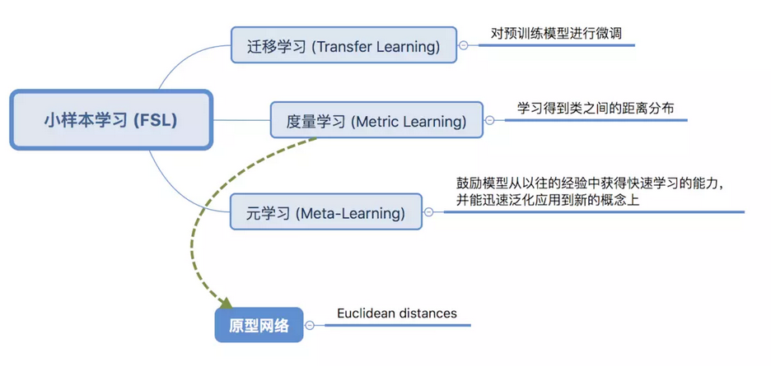
相关工作

Slide 5
本文方法
现在的小样本学习主要聚焦在低噪图像问题，这使得他们很难直接处理多样化文本的噪声问题。本文基于混合注意力机制的原型网络来解决小样本关系分类中的噪声问题，提出了instance-level attention和feature-level attention。
instance-level attention:普通的原型网络针对支持集中各个样本进行直接平均的计算方式，这样会导致噪声较大，因此引入加权平均的思想；
feature-level attention:原始的原型网络直接利用简单的欧式距离作为距离函数，但是某些特征可能对关系分类十分重要，因此该模块可以突出特征空间的重要维度，并针对不同的关系制定特定的距离函数，以缓解特征稀疏性问题。

Slide 6
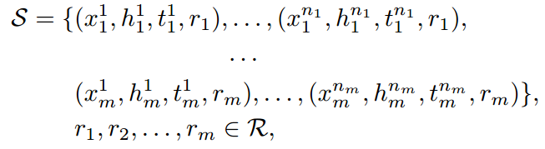

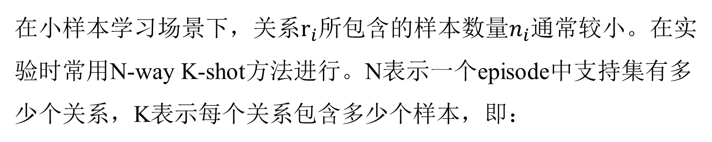
任务描述
基于小样本学习的关系分类被定义为：通过支持集训练模型，然后预测查询实例中两个实体节点(h,t)之间存在的关系r，支持集S如下所示：
$\left(x_{j}^{i},h_{j}^{i},t_{j}^{i},r_{i}\right)$在实例$x_{j}^{i}$中，实体对$\left(h_{j}^{i},t_{j}^{i}\right)$间存在关系$r_{i}。$
在小样本学习场景下，关系$r_{i}$所包含的样本数量$n_{i}$通常较小。在实验时常用N-way K-shot方法进行。N表示一个episode中支持集有多少个关系，K表示每个关系包含多少个样本，即：

Slide 7
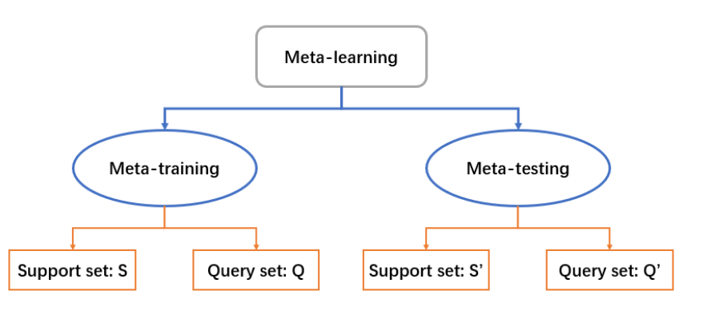
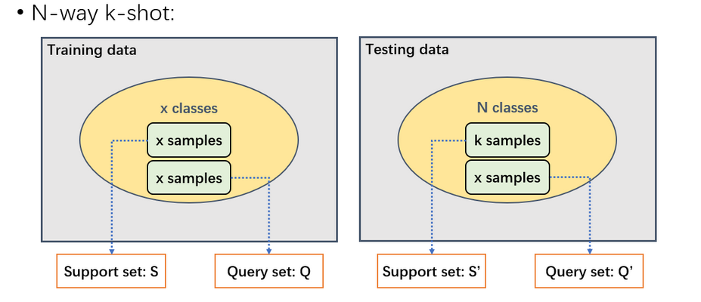
小样本学习基本概念

Slide 8
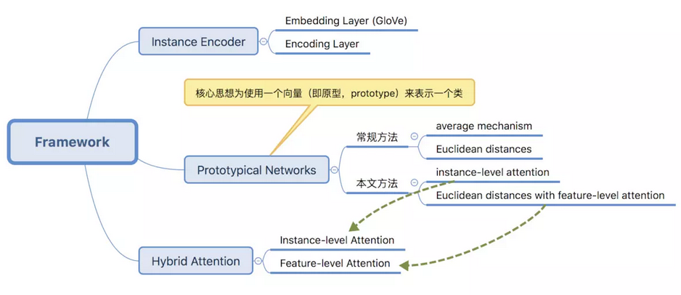
模型框架

Slide 9
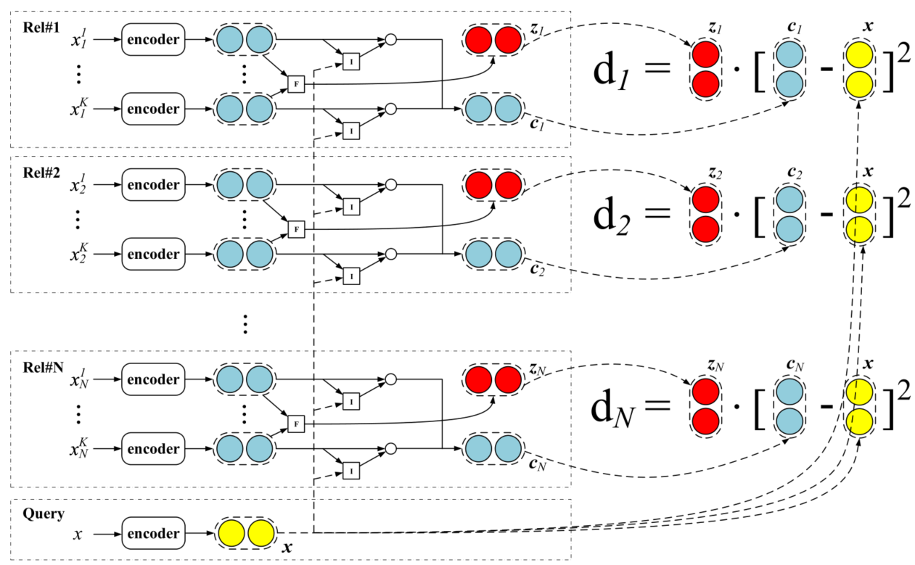
模型示意图

Slide 10

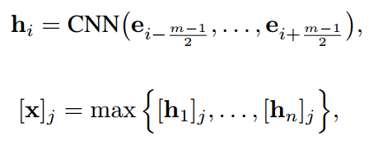
Instance Encoder
对给出的实例x，应用卷积神经网络将原始实例编码为连续的低维嵌入向量x，由嵌入层和编码层组成。
Embedding layer：嵌入层用于将实例中的离散单词映射为连续的输入嵌入。由于与实体越近，对关系的确定越有影响，采用了位置嵌入的方法。通过将单词嵌入和位置嵌入连接起来，可以实现对每个单词的最终输入嵌入。
Encoding Layer:对于input embedding该模型利用CNN去提取特征，生成最后的instance特征向量x。
为简单起见，用 来表示实例编码操作，包括嵌入层和编码层。

Slide 11
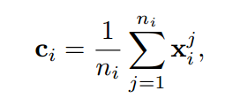
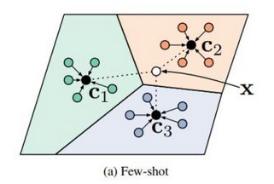
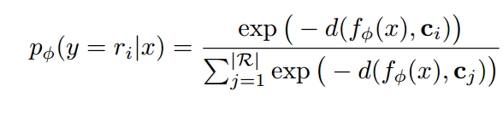
原型网络
原型网络的主要思想是用一个向量，也叫原型，来表示每一个关系，计算原型的一般方法是对支持集中每一个关系的实例嵌入求平均值。
对于query集合中的实例，采用以下公式进行计算。
其中，d(,)是对给定两个向量的距离函数。 距离函数有多种选择，但是欧氏距离优于其他距离函数。

Slide 12
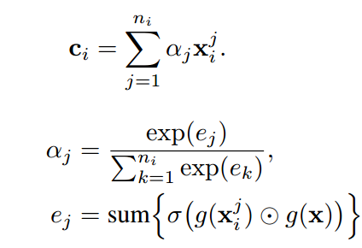
混合注意力机制
混合注意力机制由两个模块组成，一个是instance-level attention模块，用于在支持集中选择信息更丰富的实例，另一个是feature-level attention模块，用于在距离函数中突出重要的维度。
Instance-level attention：为了提高原型网络的能力，提出了一个实例级注意模块，以集中注意力于查询相关的实例并且降低噪声的影响。当给定一个查询时，并不是所有的实例都是相等的，因此为每个实例表示赋予一个权值。

Slide 13
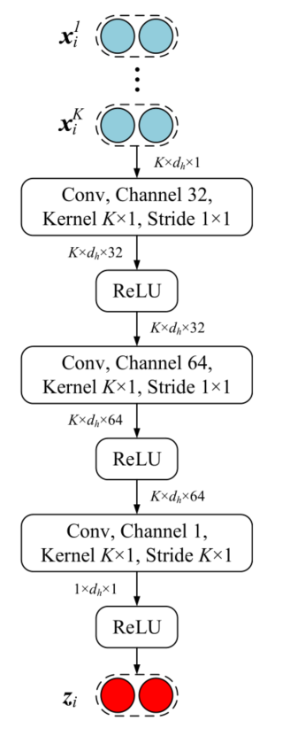

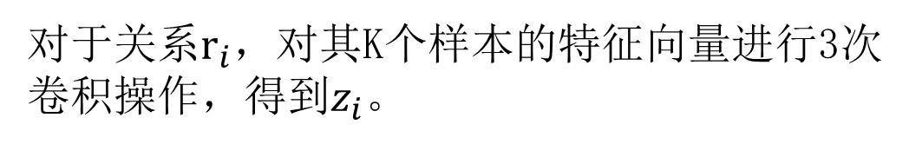
混合注意力机制
Feature-level attention：在计算空间距离时，特征层面的注意力会更多地关注那些具有较强识别性的特征维度，因此，采用了一个新的距离函数来代替普通的欧式距离。
对于关系$r_{i}$，对其K个样本的特征向量进行3次卷积操作，得到$z_{i}。$

Slide 14
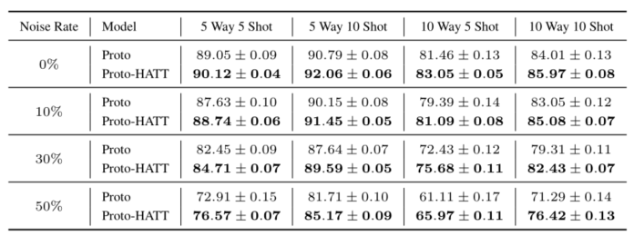
实验一
为了表明混合注意力机制在有噪声的情况下能够让网络有较好的鲁棒性，实验故意标错一定比例的支持集实例作为噪声并采用了四种级别的噪声率：0%、10%、30%、50%，分别测试模型在不同噪声比例下的性能表现。

Slide 15
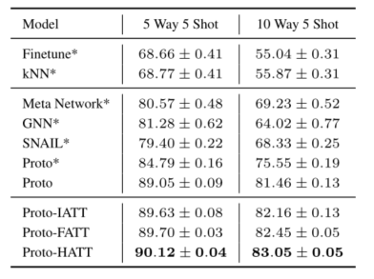
实验二
将本文提出的模型与现有模型的性能进行对比，可以观察到两个注意力模块都对提高性能做出了贡献，同时应用取得了最好的结果。

Slide 16
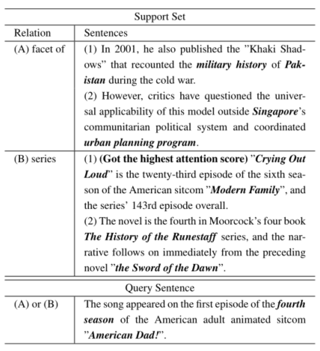
实验三
实例级注意力机制的影响实验

Slide 17
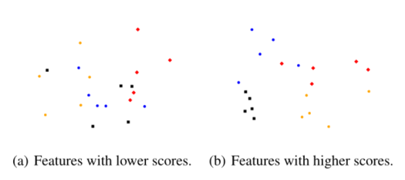
实验四
特征级注意力机制的影响实验

Slide 18
结论
1.提出一种基于注意力机制的混合原型网络用于有噪声的小样本关系分类任务；
2.实验表明该方法在小样本学习任务中显著提高了模型的鲁棒性和效率，并且收敛速度更快；
3.在未来可以继续探索将混合注意力方案与其他小样本学习模型结合起来，并采用更多的神经网络编码器使得模型更加通用。

